Slide 1
ALINEACIÓN Y DISTRIBUCIÓN DE ELEMENTOS EN GRID
PROPIEDADES PARA ALINEAR LOS GRID-ITEMS
SERGIO SÁNCHEZ CARRASCO

Slide 2
INDICE DE CONTENIDOS
ALINEACIÓN DE ELEMENTOS Y FLEXBOX
ALINEACIÓN HORIZONTAL CON JUSTIFY-ITEMS
ALINEACIÓN VERTICAL CON ALIGN-ITEMS
ALINEACIÓN ESPECÍFICA JUSTIFY-SELF Y ALIGN-SELF
DISTRIBUCIÓN DE CELDAS CON JUSTIFY-CONTENT Y ALIGN-CONTENT
RESUMEN

Slide 3
ALINEACIÓN DE ELEMENTOS Y FLEXBOX
En CSS Grid, al igual que en Flexbox, existen propiedades especificas para alinear y distribuir los elementos, tanto en el eje horizontal como en el vertical. Sin embargo, la forma en que se aplican estas propiedades y los efectos que generan pueden ser diferentes debido a la naturaleza de CSS Grid.

Slide 4
2. ALINEACIÓN HORIZONTAL CON JUSTIFY-ITEMS
La propiedad justify-ítems se utiliza en CSS Grid para alinear los elementos dentro de sus propias celdas (MUY IMPORTANTE, LUEGO HABRÁ OTRA FORMA DE ORDENAR EL GRID) en el eje horizontal (de izquierda a derecha o viceversa si se usa direction: rtl).
Valores comunes para justify-ítems:
  start: Alinea los elementos al principio de la celda (izquierda en ltr, derecha en rtl).
  center: Centra los elementos dentro de la celda.
  end: Alinea los elementos al final de la celda (derecha en ltr, izquierda en rtl).
  stretch: (Valor por defecto) Estira los elementos para que ocupen todo el ancho de la celda.

Slide 5
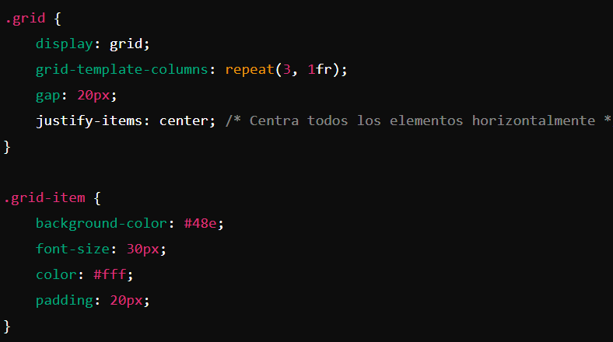
2. ALINEACIÓN HORIZONTAL CON JUSTIFY-ITEMS

Slide 6
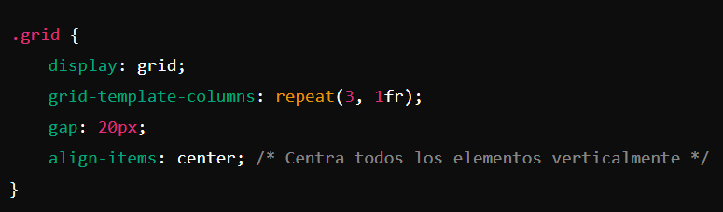
3. ALINEACIÓN VERTICAL CON ALIGN-ITEMS
La propiedad align-ítems en CSS Grid alinea los elementos dentro de sus celdas en el eje vertical (de arriba a abajo).
Valores comunes para align-ítems:
  start: Alinea los elementos al principio de la celda (arriba).
  Center: Centra los elementos dentro de la celda.
  End: Alinea los elementos al final de la celda (abajo).
  Stretch: (Valor por defecto) Estira los elementos para que ocupen toda la altura de la celda.

Slide 7
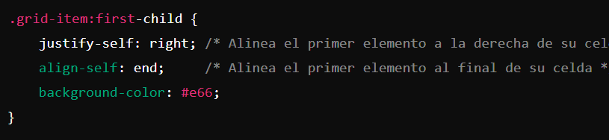
4. ALINEACIÓN ESPECÍFICA CON JUSTIFY-SELF Y ALIGN-SELF
Para alinear un solo elemento dentro de su celda, se pueden utilizar justify-self y align-self. Estas propiedades permiten ajustar la posición de un elemento específico en su celda de forma horizontal y vertical, respectivamente.

Slide 8
5. DISTRIBUCIÓN DE CELDAS CON JUSTIFY-CONTENT Y ALIGN-CONTENT
Cuando se trata de mover y distribuir las celdas completas dentro del contenedor grid, las propiedades justify-content y align-content son útiles. Estas propiedades funcionan de manera similar a como lo hacen flexbox, afectando la distribución de las filas o columnas en su totalidad dentro del contenedor.
Valores comunes:
  start: Alinea las celdas al principio del contenedor.
  center: Centra las celdas dentro del contenedor.
  end: Alinea las celdas al final del contenedor.
  space-between: Distribuye las celdas con espacios iguales entre ellas, sin espacio en los extremos.
  space-around: Distribuye las celdas con espacio igual alrededor de cada celda.
  space-evenly: Distribuye las celdas con espacio igual entre ellas y en los extremos.

Slide 9
6. RESUMEN
justify-items y align-items se utilizan para alinear los elementos dentro de sus celdas en los ejes horizontal y vertical, respectivamente.
justify-self y align-self permiten alinear un elemento específico dentro de su celda.
justify-content y align-content se usan para distribuir las celdas completas dentro del contenedor grid.

